Slide 1
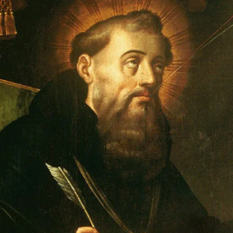
Августин Аврелий
(354-430)
Епископ из Гиппо
Блаженный
Доктор Западной
Церкви

Slide 2
Моменты из жизни Августина
его мама была христианкой
учился в Карфагене риторике
вел аморальный образ жизни
его увлечения:
манихейство
эпикурейство
неоплатонизм

Slide 3
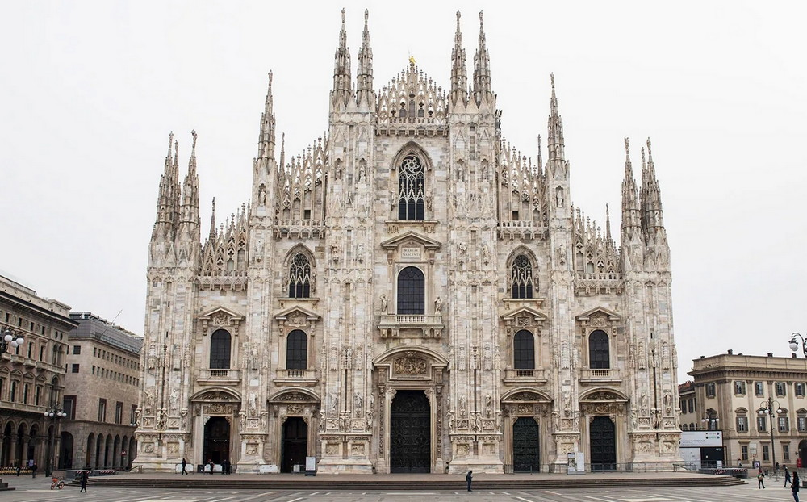
Его обращение
Заинтересовывает Философия и Библия
В г. Милан слушает проповедь еп. Амвросия
Крестится Августин
и его сын
Пишет
многочисленные труды
Рукоположен в Гиппо

Slide 4
Борьба с ересями
Манихеев
Донатистов
Пелагия
полупелагианства

Slide 5
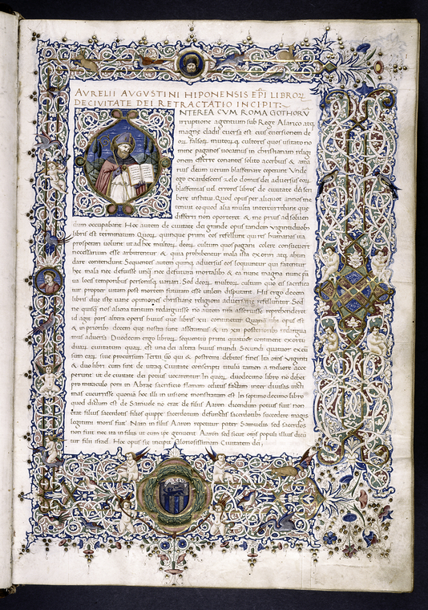
ГРАД БОЖИЙ
2 царства, земное и небесное
История человечества существование 2
Град Божий пшеница среди плевел
Появляется идея о предопределении и полной греховности человека
До страшного суда никто не знает к какому городу он принадлежит

Slide 6
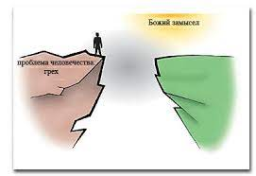
Модель взаимоотношений Бога и человека по Августину

Slide 7
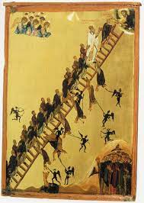
Лествица
Движение человека к Богу
Восточное определение

Slide 8
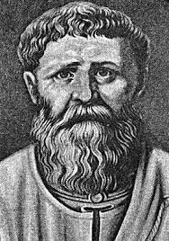
Общий обзор
Дал определение Благодати
Разработал ортодоксальное богословие в Западной Церкви
Божественный монэргизм
Свобода – свобода не грешить, а не вседозволенность
Его биография Исповедь

Slide 9
Ответ Августина на пелагианство
Предопределение – действие Бога от начала и до конца
Предопределение – это решительное действие Бога
Избрание подразумевает и освящение
Верующий выдерживает испытания силою благодати

